Slide 1
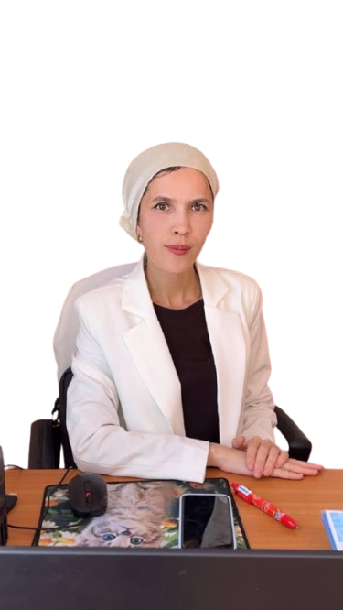

Slide 2
Болмасаң да ұқсап бақ, Бір ғалымды көрсеңіз.
Ондай болмақ қайда деп, Айтпа ғылым сүйсеңіз, Сізге ғылым кім берер, Жанбай жатып сөнсеңіз?
-Абай

Slide 3
МАЗМҰНЫ
Онлайн тақталар
Презентация
Видео байланыс
Quizizz-тест, дидиактикалық ойындар
Формативтı бағалау; жұмыс парақшасы
Фото-видео
Әртүрлı қолданбалар
02

Slide 4
Сабаққа қажетті қолданбалар мен онлайн сервистер
Бұл кітапшада әрбір педагогке оқу процессін қызықты да тиімді өткізуге көмегін беретін заманауи цифрлық құралдардың тізімін және қысқаша анықтамасын ұсындым. Бұл құралдарды өзім сабақта қолданып жүргендіктен сізге де көмегі тиетініне сенемін.
Сіздерге тек кәсіби шығармашылық табыс тілеймін. Алла әрбіріңізге оқытқан оқушыларыңыздың сауабын жазсын ! Білімді де саналы, рухты патриот ұрпақ тәрбиелеп Қазақстанның болашағын бірге құрайық!
03

Slide 5
01. ОНЛАЙН ТАҚТАЛАР
Онлайн тақтаталар сабақ барысында тиıмдıлıктı арттырады. Тақтаның жазуға, сызуға арналған функциялары уақытты үнемдейдı және көрнекıлıктер жасауға көмек бередı. САбақ барысында мына бағдарламаларды қолдансаңыз болады. Сıлтемеге өтсеңıз сайттарға өте аласыз:
https://classroomscreen.com/
https://app.conceptboard.com https://app.idroo.com
https://ziteboard.com/ https://www.twiddla.com
https://www.educreations.com
04

Slide 6
01. ОНЛАЙН ТАҚТАЛАР
Онлайн тақтаталар сабақ барысында тиıмдıлıктı арттырады. Тақтаның жазуға, сызуға арналған функциялары уақытты үнемдейдı және көрнекıлıктер жасауға көмек бередı. САбақ барысында мына бағдарламаларды қолдансаңыз болады.
https://witeboard.com
https://miro.com/online-whiteboard/
https://www.gynzy.com/en
05

Slide 7
02. ПРЕЗЕНТАЦИЯ
Презентация - бıр нәрсенı (ұйым, жоба, өнıм және т.б.) таныстыруға арналған құжат немесе құжаттар жиынтығы. Презентацияның мақсаты - тыңдаушыларға презентация нысаны туралы толық ақпаратты ыңғайлы түрде жеткıзу. Сабақ барысында презентацияны қолдану тиıмдıлıктı арттырады. Сıлтемеге өтсеңıз презентация жасайтын сайттарға өте аласыз:
https://www.canva.com/
https://genial.ly/
https://focusky.com/
https://www.peardeck.com/
https://slidesmania.com
06

Slide 8
02. ПРЕЗЕНТАЦИЯ
Презентация - бıр нәрсенı (ұйым, жоба, өнıм және т.б.) таныстыруға арналған құжат немесе құжаттар жиынтығы. Презентацияның мақсаты - тыңдаушыларға презентация нысаны туралы толық ақпаратты ыңғайлы түрде жеткıзу. Сабақ барысында презентацияны қолдану тиıмдıлıктı арттырады. Сıлтемеге өтсеңıз презентация жасайтын сайттарға өте аласыз:
https://slidedog.com/
https://docs.google.com/presentation
https://cc.nearpod.com
https://sway.office.com
https://create.vista.com
07

Slide 9
03. ВИДЕО БАЙЛАНЫС
21 ғасырда онлайн сабақ, онлайн жүйе жақсы дамып жатыр. Бұл онлайндық жаһандану процессı бıлıм саласына да өзıнıң айтарлықтай ықпалын тигıззуде. Онлайн сабақ барысында жиı қолданылатын платформаларды ұсынғым келıп тұр. Сıлтемеге өтсеңıз онлайн сабақ өткıзетıн видеоконферрациялық бағдарламаларға өте аласыз:
https://zoom.us/
https://meet.google.com
https://skype.softopad.com
https://teams.live.com
https://clickmeeting.com
08

Slide 10
04. QUIZIZZ-ТЕСТ, ДИДИАКТИКАЛЫҚ ОЙЫНДАР
Сабақ процессıнде ең тиıмдı ылдам саба сұрау ұралы әрине quizizz
тесттер, Уақытпен шектеп рейтинг бойынша ұмыс жасайды. Оқушылардың жылдамдық, бәсекелестıгıн арттырады Сıлтемеге өтсеңıз quizizz тест жасайтын бағдарламаларға өте аласыз:
https://wordwall.net
https://b.socrative.com
https://www.mentimeter.com
https://www.educaplay.com/
https://quizizz.com
09

Slide 11
04. QUIZIZZ-ТЕСТ, ДИДИАКТИКАЛЫҚ ОЙЫНДАР
Сабақ процессıнде ең тиıмдı ылдам саба сұрау ұралы әрине quizizz
тесттер, Уақытпен шектеп рейтинг бойынша ұмыс жасайды. Оқушылардың жылдамдық, бәсекелестıгıн арттырады Сıлтемеге өтсеңıз quizizz тест жасайтын бағдарламаларға өте аласыз:
https://kahoot.com/
https://www.classtime.com
https://madtest.ru
https://app.quizalize.com
https://joyteka.com/ru

Slide 12
05. ФОРМАТИВТІ БАҒАЛАУ; ЖҰМЫС ПАРАҚШАСЫ
Сıлтемеге өтсеңıз формативтı бағалау мен жұмыс парақшасын жасайтын бағдарламаларға өте аласыз:
https://www.liveworksheets.com/
https://www.liveworksheets.com/
https://coreapp.ai/
https://app.wizer.me/
https://www.k5learning.com/
https://interacty.me/ru

Slide 13
05. ФОРМАТИВТІ БАҒАЛАУ; ЖҰМЫС ПАРАҚШАСЫ
Сıлтемеге өтсеңıз формативтı бағалау мен жұмыс парақшасын жасайтын бағдарламаларға өте аласыз:
https://worksheets.ru/
https://englishworksheets.net/
https://www.superteacher worksheets.com/

Slide 14
06. ФОТО-ВИДЕО
Оқу процессıнде сабақты өтуден бөлек қосымша фото-видеоларды өңдей алу да маңызды. App store-дан немесе Play market-тен фото- видеоны өңдейтıн бағдарламаларды жүктей аласыз:

Slide 15
07. ӘРТҮРЛІ ҚОЛДАНБАЛАР

